Slide 1
PORÁŽKA NĚMECKA A JEHO SPOJENCŮ

Slide 2
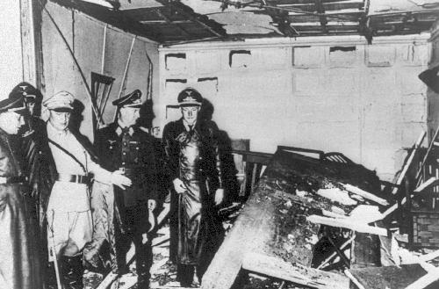
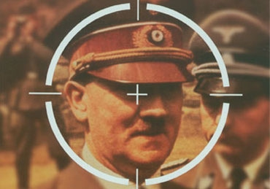
PORÁŽKA NĚMECKA A JEHO SPOJENCŮ
Od roku 1940 Hitler obsadil většinu Evropy.
V obsazených zemích rostl odpor vůči Němcům.
sabotáže. atentáty, partyzánské skupiny
Atentát na Hitlera. Budova, v které se konala porada, po výbuchu.

Slide 3
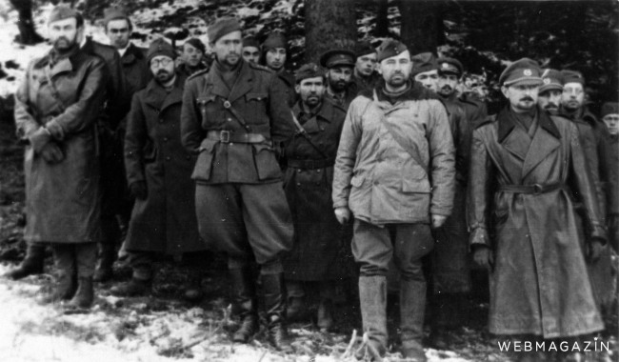
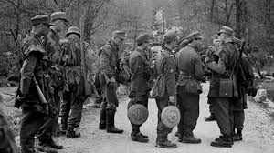
PORÁŽKA NĚMECKA A JEHO SPOJENCŮ
Partyzánské boje se uskutečňují na území SSSR, Francie, Polska, Slovenska a Itálie.
Politici organizovali zahraniční odboj.
Soustředil se hlavně v Anglii, v Londýně.

Slide 4
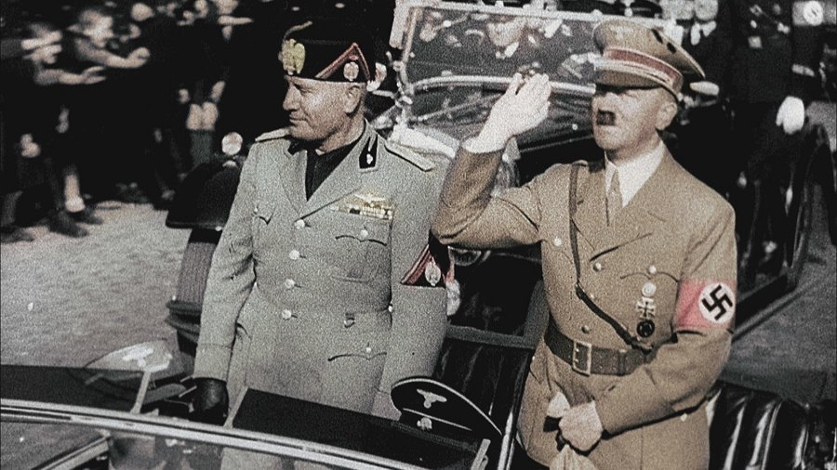
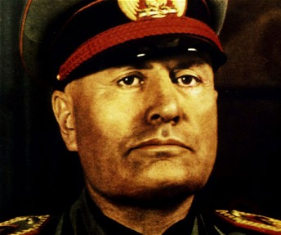
PORÁŽKA NĚMECKA A JEHO SPOJENCŮ
Vznik protifašistických povstání.
V Itálii roku 1943 Mussoliniho zvrhli vlastní přívrženci.
Itálie – nejdůležitějším spojencem Německa v Evropě, byla poražena.

Slide 5
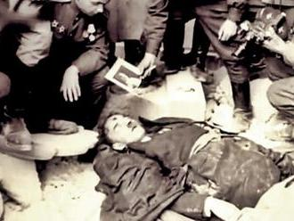
Pád Třetí říše
V červnu 1944 se armády západních spojenců vylodily ve Francii.
Německo se na východě bránilo Rudé armádě a zároveň bojovalo na západní frontě (Francie).
Hitler válku prohrál – spáchal sebevraždu v bunkru.
Pokus o atentát na Hitlera - neúspěšný.

Slide 6
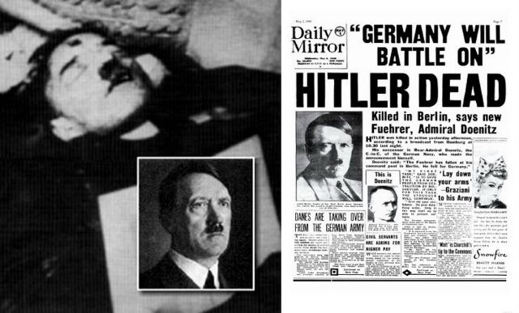
Hitler strávil v protiletadlovém krytu poslední týdny svého života. Jeho zdravotní stav se čím dál více zhoršoval a ke konci války, když Berlín začalo bombardovat sovětské dělostřelectví, se částečně pomátl. 30. dubna 1945 spolu s Evou Braunovou spáchal sebevraždu. Užil kapsli s kyanidem a střelil se do hlavy.

Slide 7
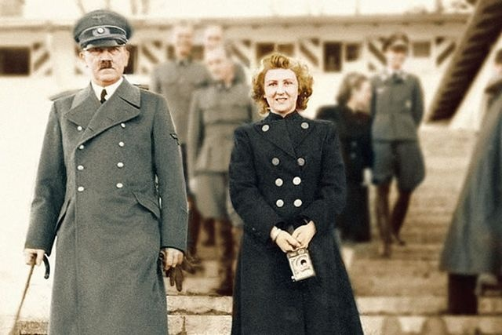
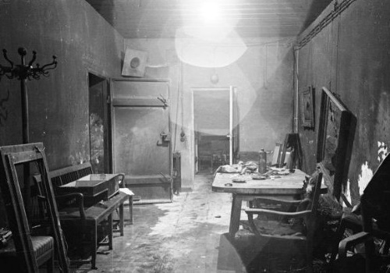
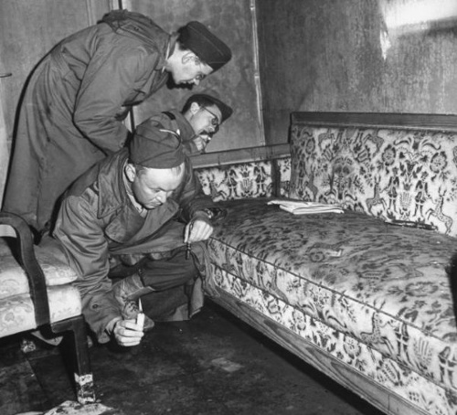
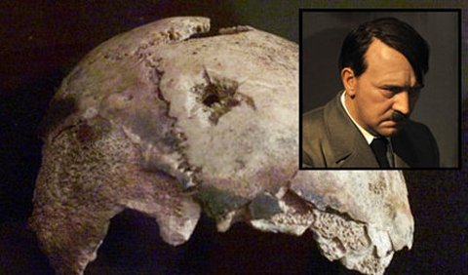

Slide 8
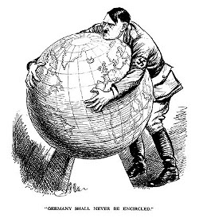
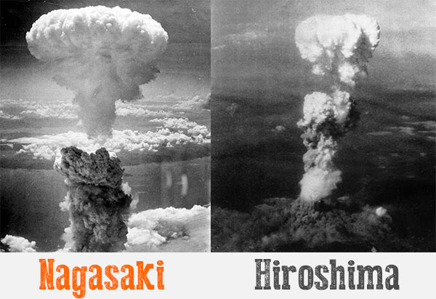
Konec války
8. května 1945 Německo kapitulovalo.
Kapitulaci za Německo podepsal Alfred Jodl (7. května 1945 v Remeši) i Wilhelm Keitel (8. května 1945 v Berlíně).
Světová válka se skončila až porážkou Japonska, které podepsalo kapitulaci 2.9. 1945.
Konec války v Evropě.
USA shodily atomové bomby na Nagasaki a Hirošimu.

Slide 9
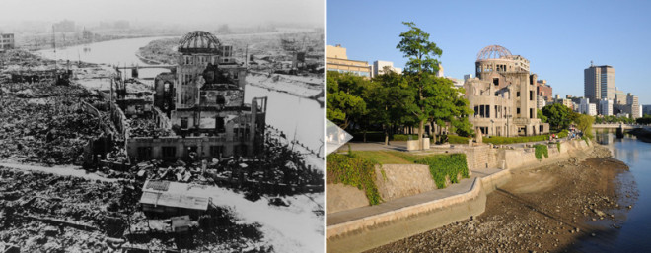
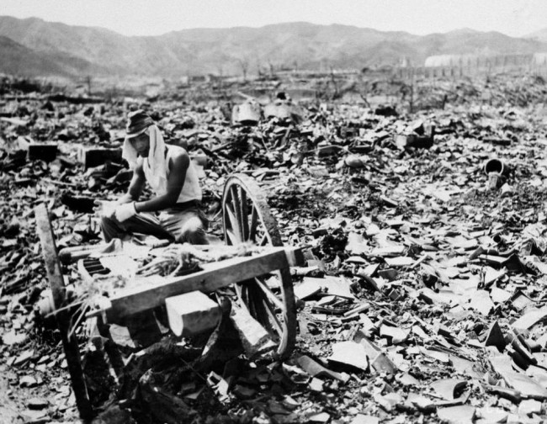
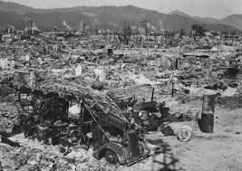

Slide 10
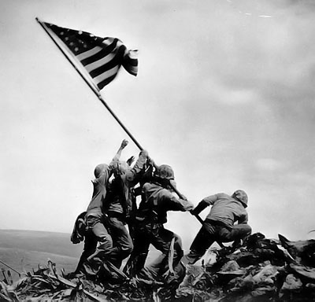
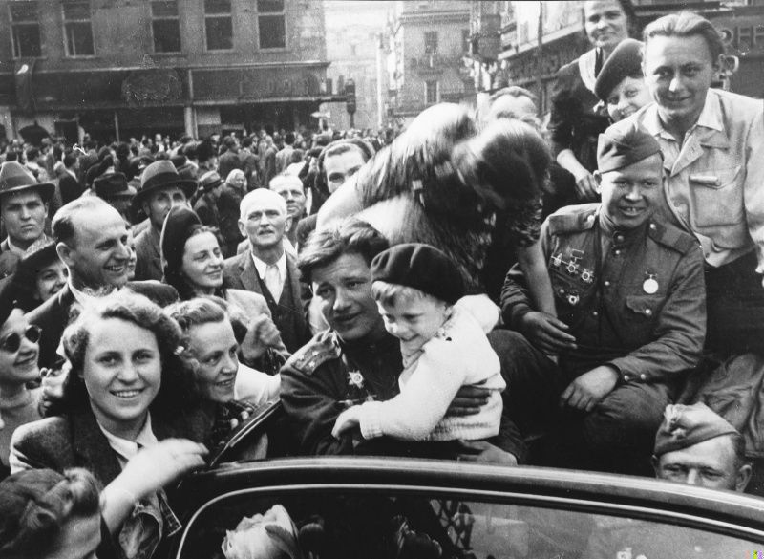
Konec války
Po válce Truman, Churchill a Stalin rokovali o osudu Německa.
Ti, kteří byli zodpovědní za zločiny – postaveni před mezinárodní soud.
Propagace fašizmu se bude soudně trestat.
Německo – rozděleno na 4 okupační zóny (sovětská, americká, britská a francouzská).

Slide 11
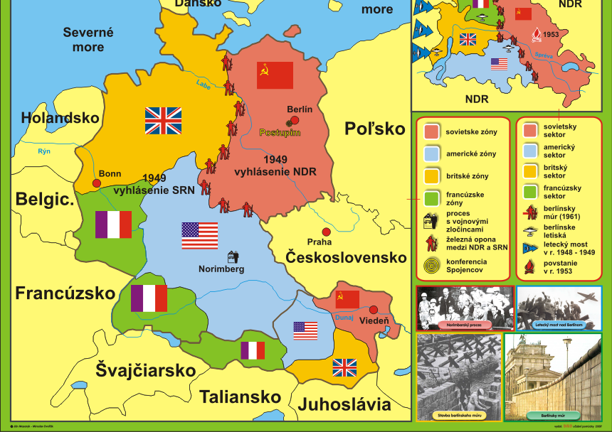

Slide 12
Užitečná videa
https://www.televizeseznam.cz/video/slavnedny/den-atentatu-na-hitlera-20-cervenec-151597 (Nevydařený atentát na Hitlera, červenec 1944),
https://www.televizeseznam.cz/video/slavnedny/den-kdy-hitler-spachal-sebevrazdu-30-duben-151202 (Den, kdy Hitler spáchal sebevraždu, duben 1945),
https://www.televizeseznam.cz/video/slavnedny/den-kdy-byla-svrzena-atomova-bomba-na-hirosimu-6-srpen-151607 (Den, kdy byla svržená atomová bomba na Hirošimu, srpen 1945).

Slide 13
Otázky a úkoly
V kterém roce (i datum) spáchal Hitler sebevraždu. Kde se to uskutečnilo a jakým způsobem?
Kdy přesně došlo k podepsání kapitulace Německa?
Kdy přesně došlo k ukončení druhé světové války ve světě, co k tomu předcházelo?
Německo bylo po válce rozděleno na okupační zóny. Kolik jich bylo, co to znamenalo a kdo si Německo rozdělil?
Z opakování:
Seřaď události s roky tak, aby vznikla správná dvojice:
A) květen 1945 1) útok Německa na Rusko
B) červen1941 2) útok Japonska na Pearl Harbor (USA)
C) prosinec 1941 3) útok Německa na Francii
D) květen 1940 4) útok Německa na Polsko
E) září1939 5) Kapitulace Německa

